Slide 1
Chapter 3
§3.2 洛必达法则
一、洛必达法则，两种基本不定式
二、其它形式不定式

Slide 2
一、洛必达法则，两种基本不定式
洛必达法则是求函数极限的一种重要方法.
在函数商的极限中，如果分子分母同是无穷小量或同是无穷大量，那么极限可能存在，也可能不存在，这种极限称为不定式，记为

Slide 3
(证略)

Slide 4
说明：

Slide 5
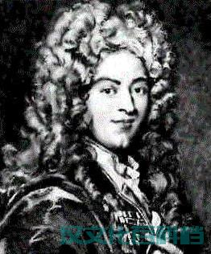
历史小故事
洛必达是法国中世纪的王公贵族，他酷爱数学，后拜伯努利为师学习数学.但洛必达法则并非洛必达本人研究.实际上，洛必达法则是洛必达的老师伯努利的学术论文，由于当时伯努利境遇困顿，生活困难，而学生洛必达又是王公贵族，洛必达表示愿意用财物换取伯努利的学术论文，伯努利也欣然接受.此篇论文即为影响数学界的洛必达法则. 在洛必达死后，伯努利宣称洛必达法则是自己的研究成果，但欧洲的数学家并不认可，他们认为洛必达的行为是正常的物物交换，因此否认了伯努利的说法.
洛必达(1661-1704，
Marquis de l'Hôpital)

Slide 6
用洛必达法则求极限例题.
例1
例2

Slide 7
例3
例4
等价无穷小替换

Slide 8
例5
练习 求极限

Slide 9
例6
例7

Slide 10
例8
及时分离非零因子
或解：

Slide 11
例9

Slide 12
极限不存在
例10
解
洛必达法则失效.
例11
解
不能使用洛必达法则.

Slide 13
二、其它形式不定式
关键:将其它类型未定式化为 或 型未定式.
步骤:
例12

Slide 14
步骤:
例13

Slide 15
例14

Slide 16
步骤:
例15
对数恒等式

Slide 17
例16
或解(重要极限法)：

Slide 18
练习
(北京大学)
用自然对数法，
解
令
两边取自然对数得
故

Slide 19
例17
解

Slide 20
例 16
解
由于
所以，
故有，

Slide 21
因此，
利用等价无穷小量替换，
而

Slide 22
由等价无穷小替换有
注：
本题的题设可以减弱，
只需要 f (x) 在 x = 0 处具有二阶
导数即可.

Slide 23
例17
解
应用Hospital法则有
所以，

Slide 24
应用Hospital法则有
所以，

Slide 25
应用Hospital法则有
所以，

